Slide 1
C# объектно- ориентированное программирование
Григорьева Анастасия
Викторовна
Nastya001@mail.ru
Санкт-Петербургский Университет,
Математико-Механический Факультет,
2017

Slide 2
План доклада
Определение понятия «класс»
3 столпа ООП (определения)
Их реализация в С#:
  Инкапсуляция
  Наследование
  Полиморфизм
Жизненный цикл объектов

Slide 3
Формальное определение класса в С#
Класс – пользовательский тип данных, который состоит из данных и функций для выполнения действий с этими данными.

Slide 4
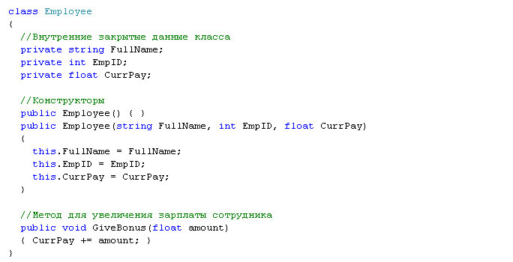

К примеру, нам потребовалось создать модель сотрудника некоторой организации

Slide 5
Указание области видимости на уровне типа:
class
public
internal
Могут быть созданы и из своего двоичного файла и из других двоичных файлов.
(по умолчанию)
Могут быть созданы только из той сборки, в которой были определены.
public class Employee
{
...
}
internal class Employee
{
...
}
Атрибут видимости м.б. установлен для любого типа С#: класса, структуры, перечисления, интерфейса и делегата.

Slide 6
3 важнейших принципа ООП:
Инкапсуляция: как объекты прячут свое внутреннее устройство;
Наследование: как поддерживается повторное использование кода;
Полиморфизм: как реализована поддержка выполнения нужного действия в зависимости от типа передаваемого объекта;

Slide 7
Упрощенно:
Инкапсуляция: способность скрывать детали объекта от пользователя.
«Всё что может быть private должно быть private»
Наследование: возможность использовать уже созданный(базовый) класс для того чтобы делать расширенные классы. У которых те же атрибуты и методы, что и у базового + свои.
Полиморфизм: (Poly = много, morph = форма) то, как классы, унаследованные от одного базового, выполняют методы своего класса-родителя.
  Каждый по-своему
  Как в базовом
  Частично как в базовом + особенности и т.д.

Slide 8
Как эти принципы реализованы в
С#
(Синтаксис)

Slide 9
Инкапсуляция

Slide 10
Модификаторы области видимости:
public
открытый член класса. Может быть прочитан или изменен откуда угодно
private
(по умолчанию)
закрытый член класса. Доступен только из того объекта, в котором они определялись
protected
защищенный член класса.
Доступен напрямую из собственного класса и из всех дочерних классов.
«семейная тайна»

Slide 11
Принцип инкапсуляции предполагает, что ко внутренним данным объекта нельзя обратиться напрямую через экземпляр этого объекта.
Вместо этого для получения информации о состоянии объекта и изменений предлагается использовать специальные методы.
Рассмотрим пример:

Slide 12

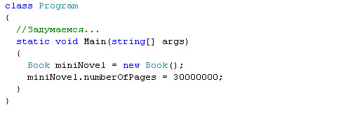
Пусть у нас переменная, отвечающая за количество страниц в книге будет открытой, объявлена с ключевым словом public.
Тогда возникает проблема: полю можно присвоить любое значение, а организовать проверку этого значения в основном коде достаточно сложно.
Например, тут используется тип данных int. Максимальное значение для этого типа - достаточно большое число (2 147 483 647). Если в программе будет такой код, проблем со стороны компилятора не возникнет:
А можем и вообще отрицательное число страниц задать…
Notes:
(1. проверка нужна при каждом изменении, можно забыть, 2. увеличивается объем кода, 3. отвлекает от написания основной идеи программы)

Slide 13
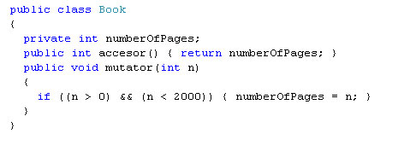

Чтобы решить проблему нужно сделать это поле закрытым (private или
protected), а для обращения к нему воспользоваться одним из двух способов:
1. Создать традиционную пару методов – один для чтения переменной а второй для её изменения:
Теперь:
Но можно так:

Slide 14
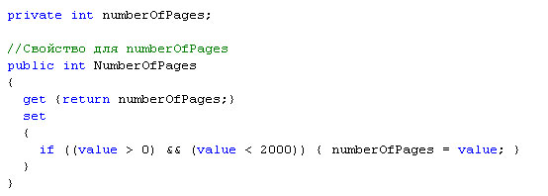

2. Определить именованное свойство:
Теперь мы можем обращаться как к обычной, открытой переменной:
Замечание 1: на самом деле свойства всегда отображаются в «реальные» методы доступа и изменения. Первый начинается с приставки get_, второй с set_. (get_NumberOfPages() и set_NumberOfPages()).
Замечание 2: чтобы сделать свойство доступным только для чтения, достаточно пропустить в нем блок set
Замечание 3: статическим переменным нужны статические свойства (public static string Name).

Slide 15
Наследование

Slide 16
Наследование
has-a
(классическое)
is-a
(включение-
делегирование)
Получают функциональность от базового класса-предка и дополняют новыми возможностями
Один класс включает в свой состав другой и открывает внешнему миру часть возможностей внутреннего класса.
Object
Shape
Автомобиль
Circle
Радио
Hexagon

Slide 17
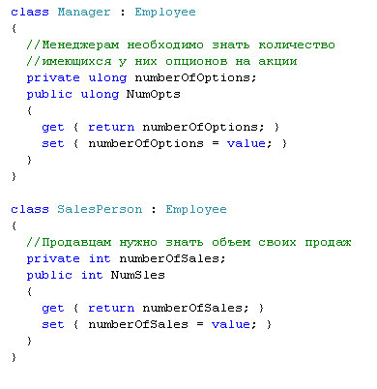
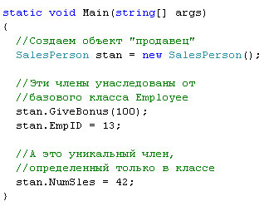
Классическое наследование в C#
Определение:
Создаем объект производного класса :
Некоторые замечания:
Указатель на базовый класс «:»
Наследуются только ОТКРЫТЫЕ и PROTECTED члены базового класса
Нельзя производить наследование от нескольких базовых классов

Slide 18

Запрет наследования
Employee
SalesPerson
Manager
PTSalesPerson
(part-time)
Для запрещения наследования предусмотрено ключевое слово sealed

Slide 19
Полиморфизм

Slide 20
Переопределим реакцию объектов производных классов на метод базового класса.
Employee
+GiveBonus
SalesPerson
Manager
+GiveBonus
+GiveBonus

Slide 21

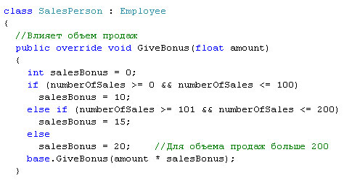
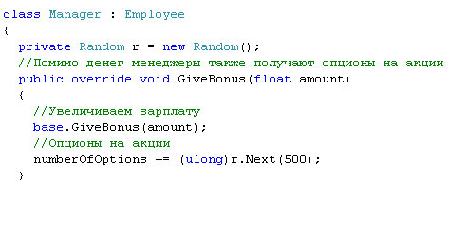
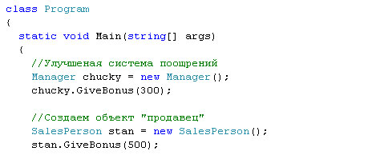
Метод в базовом классе, который будет переопределен должен быть объявлен как виртуальный ( ключевое слово virtual)
Переопределяя виртуальный метод в производном классе, мы заново определяем его, используя ключевое слово override
Вызов методов:
Если не переопределяем, реализуется как в базовом.

Slide 22


Абстрактные классы и методы
Абстрактный класс:
Абстрактные методы могут быть в базовом классе без реализации по умолчанию. Каждый производный класс обязан самостоятельно определить этот метод.
Производный класс в котором не будет замещен абстрактный метод сам считается абстрактным, и мы не сможем создавать объекты этого класса.

Slide 23
Жизненный цикл объекта
Создание: используется ключевое слово new, обращаемся к конструктору объекта.
Уничтожение: обращаемся к деструктору.
Вопрос: как понять, что объект больше не нужен?
Ответ: Удаляем объект из памяти когда в текущей области видимости на него больше нет активных ссылок.
Удаление делается автоматически средой выполнения .NET
Когда заканчивается место в управляемой куче, запускается сборщик мусора.
Сначала деструктор, потом физическое удаление из памяти.
Notes:
У каждого объекта имеется четко определенный жизненный цикл, который
длится с момента использования определения класса до уничтожения объекта.
Кроме обычного состояния "используется", в жизненном цикле объекта присутствуют еще два важных этапа:
Создание объекта — состояние, когда происходит первоначальное создание экземпляра объекта. Такая инициализация известна под названием создания объекта и осуществляется конструктором объекта.
Уничтожение объекта — тут очень часто возникает необходимость проведения различных восстановительных мероприятий, например освобождения памяти. Эта работа входит в функции деструктора объекта.

Slide 24
Вопросы?

